Slide 1
Vývojová psychologie
Kognitivní vývoj kojenců
Mgr. Jan Krása, Ph.D.
Katedra psychologie, Pedagogická fakulta, MU

Slide 2
Jean Piaget (1896-1980)
bez něj by dětská psychologie nebyla ničím.
Přes své „chybějící“ dětství se věnoval dětem (v 10 začal publikovat články v zoologických časopisech, v 22 získal doktorát) : neustále se dětí vyptával a nechával je řešit různé hlavolamy.
Po Freudovi nejcitovanější psycholog všech dob – aniž by kdy získal titul v psychologii!

Slide 3
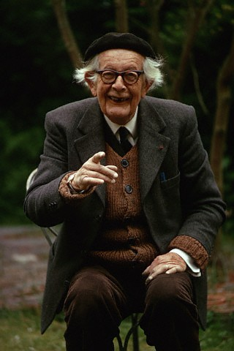
Jean Piaget (1896-1980)
Vývojový psycholog. Švýcar
z frankofonního kantonu.
„Genetická epistemologie“
Myšlení je zvnitřněná činnost.
Kognice je forma adaptace – snaží se reagovat na události.
Kognitivní vývoj postupuje u všech stejně – pořadí stádií je neměnné (délka trvání je však individuální).
Učit dítě něčemu, na co není zralé, nebo je naopak přezrálé, vede k tomu, že si d. osvojuje určité procedury, ale neprohlubuje své poznání.

Slide 4
Jean Piaget (1896-1980)
Funkcí inteligence je pomoc při adaptaci na prostředí (od reflexů ke komplexním výkonům, které vyžadují vhled, reprezentaci poznatků a schopnost manipulace s různými symboly). = evoluční přístup
Učením se inteligence a její projevy stávají více specifikované.

Slide 5
Čtyři hlavní stadia v Piagetově teorii:
Senzomotorické (narození až 18-24 měsíců)
Předoperační (18-24 měs. – 7 let)
Konkrétních operací (7 let – 12 let)
Formálních operací (12 let a dál)
Věky jsou pouze orientační – vývoj je individuální. Posloupnost je neměnná: každé stádium je nezbytným předpokladem stádia následujícího. – Leccos z výzkumů této představě odpovídá: např. sch. konzervace.

Slide 6
Fáze senzomotorické inteligence
Nejdříve se rozvíjí oblast vnímání a manipulace s předměty. Senzomotorická inteligence je preverbální.
Dítě si nejdříve nespojují obrazy svých rukou s počitky pohybu – postupně se naučí obojí koordinovat, aby si přitáhlo hračku.
Neví, co mohou od okolních předmětů očekávat – jak budou předměty reagovat. Experimentují: cucají, třesou jimi, mlátí s nimi, hází je. Takto získávají zkušenosti, které vedou k dalším činnostem.
V poslední čtvrti 1. roku se rozvíjí „trvalost objektu“, tj. stálá reprezentace. Do té doby, když přikryjete předmět, dítě na něj skoro ihned zapomene. Pak spoluúčinkuje i paměť – reprezentace předmětu + zlom.

Slide 7
Fáze senzomotorické inteligence
1. Stadium primární kruhové reakce (1-4 měsíce):
Typickým znakem je koncentrace na vlastní tělo a jeho projevy. Dítě s potěšením opakuje celkem dlouho určité pohyby (rukou, nohou). Uspokojení přitom plyne z pouhé činnosti (aktivita ještě není prostředkem k dosažení nějakého cíle).
Takto vlastně zdokonaluje svoji činnost.
Ke konci 1. trimestru odlišuje živé bytosti od neživých předmětů. Dokáže odlišit dotek sebe sama, někoho jiného a nějakého objektu (Papoušek, Papoušková, 2000)

Slide 8
Fáze senzomotorické inteligence
2. Stadium sekundární kruhové reakce (4.-8. měsíc)
Kojenec dovede sledovat objekt bez většího omezení. Vlastní aktivita přestává být cílem a stává se prostředkem (poznávání). Náhodně objevený efekt pohybu se stává cílem (zavěšené hračky, zvuky). Spoluúčinkuje zde paměť (opakuje žádoucí aktivity s pamatovanými objekty) a vzniká pojetí příčinné souvislosti.
Rozvíjí se vědomí trvalosti objektu – svět a objekty existují stále nezávisle na dítěti (schování hračky – hledání v 8. měsících) – posilováno hrou.
S různými předměty dítě zachází různě.

Slide 9
Fáze senzomotorické inteligence
V této fázi se rozvíjí i základní percepční konstanty:
Tvarová konstanta – dítě pozná věc (hračku), i když ji vidí z jiných úhlů.
Konstanta velikosti – poznává předmět, i když na sítnici vrhá menší obraz, když je dále.
Konstanta barvy – rozpozná tentýž předmět i v rozdílném nasvětlení.

Slide 10
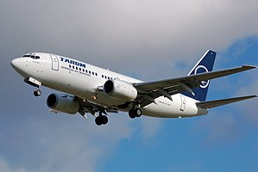
Tvarová konstanta

Slide 11
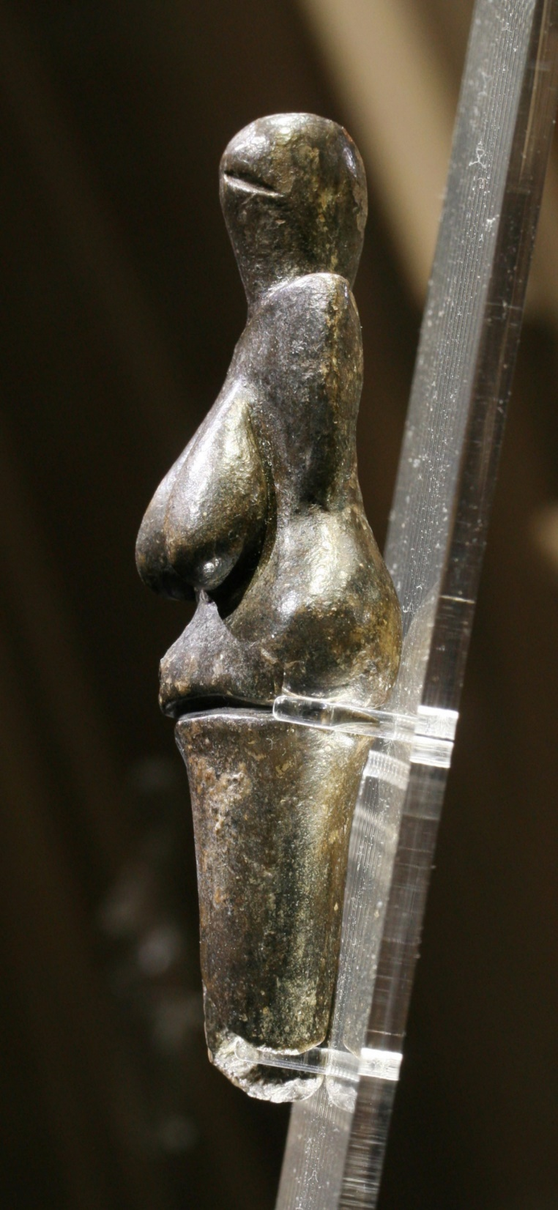
Tvarová konstanta

Slide 12
Konstantnost velikosti

Slide 13
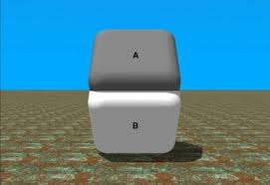
Konstantnost barvy

Slide 14
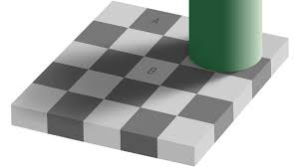
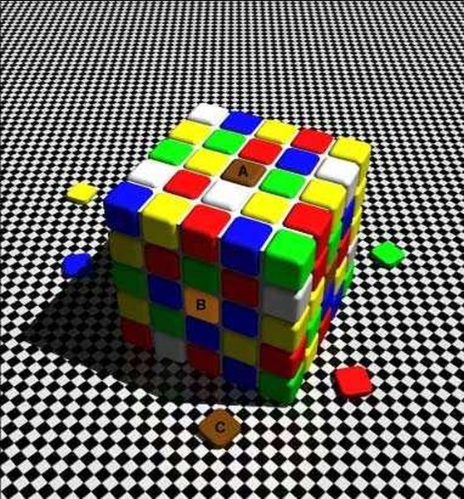
Konstantnost barvy

Slide 15
Fáze senzomotorické inteligence
3. Stadium terciální kruhové reakce (8.-12. měsíc)
Dítě je více zaměřeno na cíl a dokáže určité dění anticipovat (předvídat). Nyní je schopno postupovat i opačně: stanoví si cíl a hledá vhodné prostředky. Nejdříve užívá osvědčené prostředky, poté experimentuje a kombinuje různé činnosti (aby si přitáhlo hračku, stáhne celý ubrus … využívá dospělého). Ke konci období dokáže překonat naučený stereotyp a hledá jiné řešení.
V 9. měsících dokáže dodržet správné pořadí dvou činností, ve 12 tří činností.

Slide 16
Fáze senzomotorické inteligence
16měsíční Piagetova dcera přichází k rébusu: otec schoval do krabičky od sirek pásek od hodinek. Ona dosud nezná schéma otevírání/zavírání krabičky (zná jen otočit a vytřepat a vsunout prsty do štěrbiny). To nepomáhá. Následuje pauza… Lucienne se pozorně dívá na štěrbinu, pak několikrát za sebou otvírá a zavírá ústa, nejprve mírně, pak stále víc… pak bez váhání vkládá prst do štěrbiny a štěrbinu zvětšuje. Získává pásek. (Hunt, 2000, s. 343)

Slide 17
Kognitivní vývoj
Novorozence je možné napodmiňovat (zvukem na krmení; trvání minimálně 1 den)
2.-4. měs.: lze je napodmiňovat (kopání nohou v očekávání pohybu hračky; po dvou týdnech vyhasíná).
4. měs.: jejich srdeční tep se zvýší, když předmět mizí a když se objevuje. V protikladu k Piagetově teorii to ukazuje, že dítě naopak očekává trvání předmětu. (Cohen, 1983)
8.-9. měs.: aktivnější paměť – dítě začíná hledat zakrytou či schovanou hračku, ale nechá se napálit, za pár měsíců nikoli. (Hunt, 2000)

Slide 18
Kognitivní vývoj
Explorativní chování dítěte (za zády rodiče otvírají šuplíky a vyhazují věci…) není výsledkem naučeného chování, které je odměňováno (navzdory teoriím behaviorismu), ale je spontánní a vychází z iniciativy dítěte.
= kojenec má potřebu zkoumat svoje schopnosti
= nalezení kompetence

Slide 19
Kognitivní vývoj
V kojeneckém věku je kategorizace předmětů založena především na percepční analýze – některé objekty se vzájemně podobají, jiné méně.
Mandlerová (2001): vývoj preverbálních konceptů.
Ke konci období se rozvíjí i symbolické uvažování např. v pasivním porozumění slovním výrazům.
V tomto období převažuje implicitní, nedeklarativní (tj. neuvědomovaná) paměť – resp. dítě zkušenost uchovává, horší je to s vybavením, resp. se schopností vyjádřit vzpomínku.

Slide 20
Kognitivní vývoj
Kolem 6.-8. měsíce se začíná rozvíjet i deklarativní, explicitní paměť – velkou roli v tom hraje osvojování si řeči.
Pro zapamatování nového objektu potřebuje dítě v 6 měsících 6 opakování, v 9 měsících 3 a po jednom roce již jen jednu prezentaci objektu (role myelinizace mozkové kůry).
Episodickou deklarativní paměť nemají kojenci rozvinutu – dětská amnézie. K autobiografické paměti potřebují děti: jazykové prostředky, uvědomění sebe jako aktéra, časoprostorovou orientaci (srov. dopad spánku).

Slide 21
Diskuze

